Slide 1


MISSION 1 : ETUDIER, PRÉSENTER ET PROPOSER UNE SOLUTION DE PARTAGE DE DOCUMENTS EN LIGNE
P CLOUD
Drop box
Google drive

Slide 2


MISSION 1 : ETUDIER, PRÉSENTER ET PROPOSER UNE SOLUTION DE PARTAGE DE DOCUMENTS EN LIGNE

Slide 3

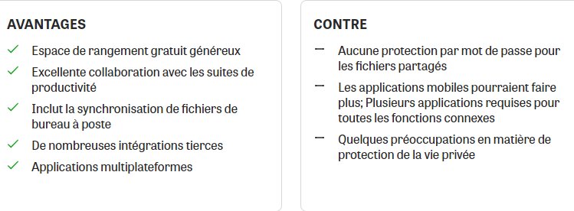
Google drive
services gratuits
la messagerie, le calendrier, un gestionnaire de photos, un service de cartographie, un traducteur et bien d'autres encore.

Slide 4
Google drive
SPÉCIFICATIONS GOOGLE DRIVE
Stockage gratuit
15 go
Limite de taille de fichier
5 to
Prix
10$/mois – 2to
100$/mois – 10to
200$/mois – 20to
Disponible sur toutes les plateformes :
Windows, Mac os, iOS, Android

Slide 5

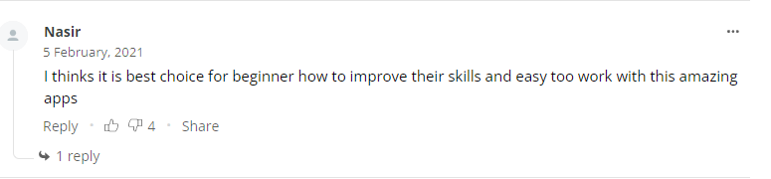
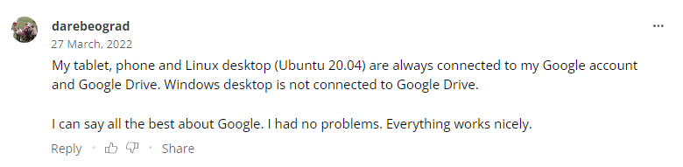
Google drive
Les avis clients
« Je pense que c’est le meilleur choix pour les débutants pour améliorer leurs compétences et facile aussi travailler avec ces applications étonnantes » NASIR
« Ma tablette, mon téléphone et mon bureau Linux (Ubuntu 20.04) sont toujours connectés à mon compte Google et à Google Drive. Le bureau Windows n’est pas connecté à Google Drive.
Je peux dire tout le meilleur de Google. Je n’ai eu aucun problème. Tout fonctionne bien. » DAREBEOGRAD

Slide 6

P CLOUD
AVANTAGES
Sécurité à toute épreuve
Service et données hébergées en Europe (Suisse) ou Etats-Unis au choix
Cryptage personnel configurable
Satisfait ou remboursé pendant 10 jours
Espaces de stockage variés de 500 Go, 2 To ou 10 To
Espace gratuit de 10 Go
Formules à vie (paiement unique) très économiques
INCONVENIENTS
Chiffrement personnel
pCloud Crypto en option payante
Outils de collaboration à améliorer
Pas d’intérgration d’applications tierces

Slide 7
P CLOUD
SPÉCIFICATIONS p Cloud
4,99€ pour un paiement mensuel.
49,99€ pour un paiement annuel
150€ pour un paiement à vie Une
période d’essai gratuite de 14 jours pour tester le service.

Slide 8
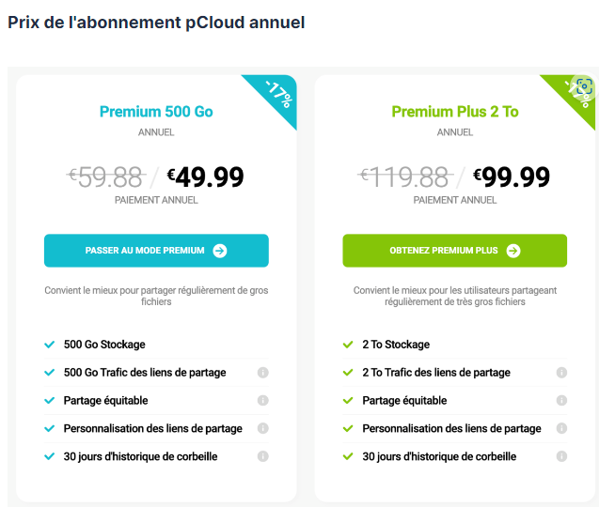
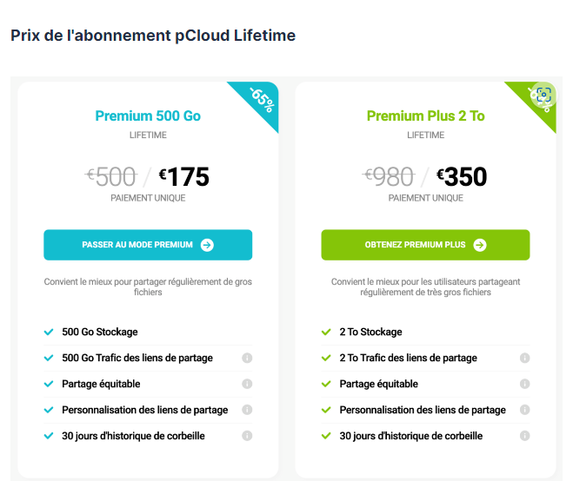
Lifetime = Offres à vie *
P CLOUD
Offres premium

Slide 9
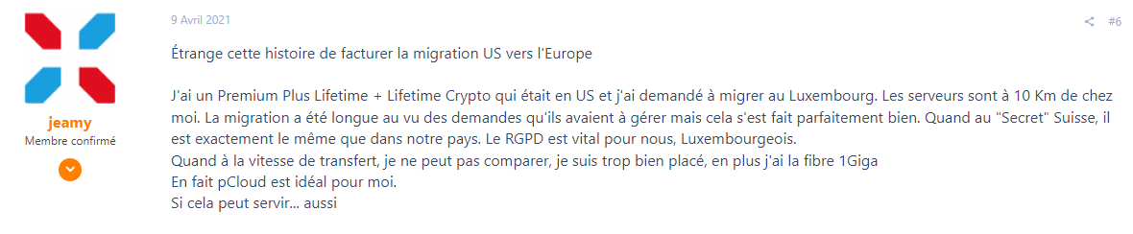
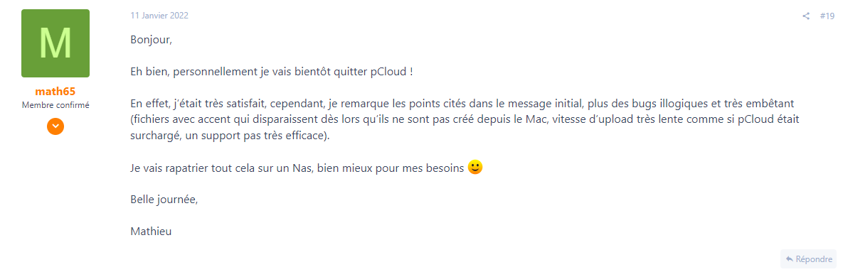
P CLOUD
Les avis clients

Slide 10
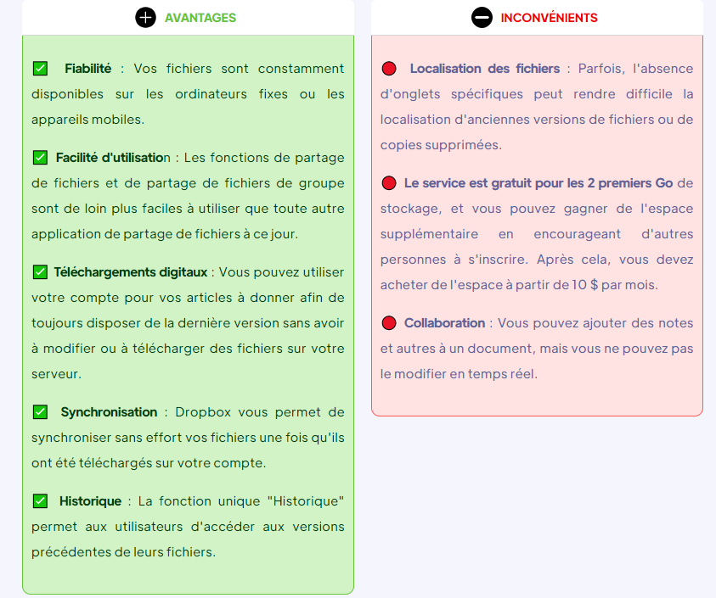

DROPBOX

Slide 11
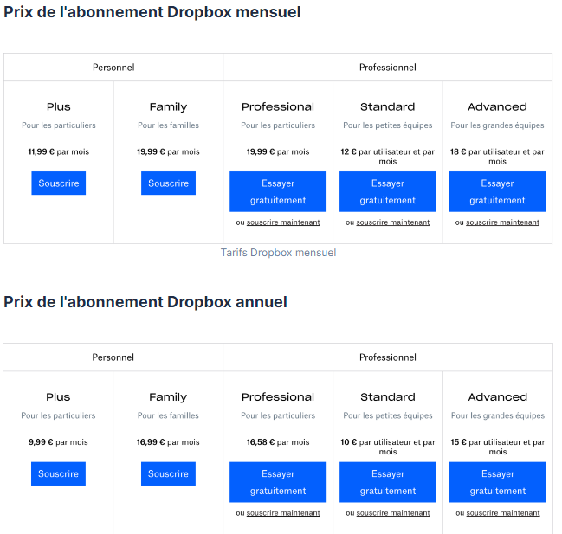
DROPBOX
SPÉCIFICATIONS DROPBOX
Basic gratuit – 2go
Plus – 2 to
Family – 2 to
Pro – 3to
Standard – 5 to
Advanced - illimites

Slide 12

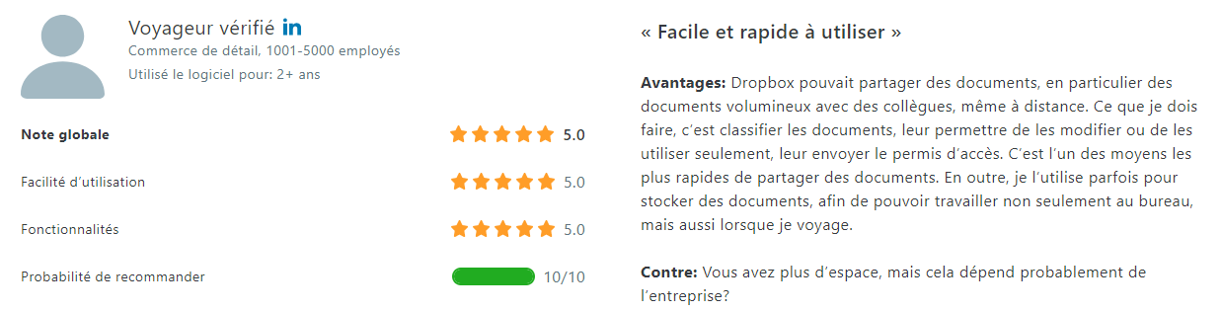
Les avis clients
DROPBOX

Slide 13
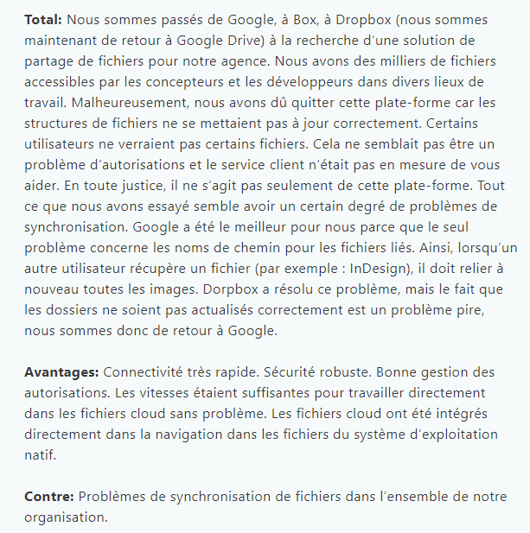
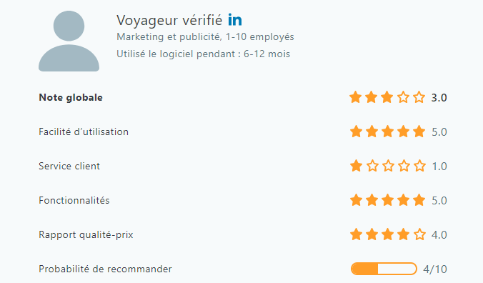
Les avis clients
DROPBOX

Slide 14
Pourquoi choisir PCLOUD ?
PCLOUD est l'endroit sécurisé dans le cloud pour stocker, synchroniser et collaborer sur des fichiers avec votre équipe. Le service offre des outils faciles à utiliser qui vous aident à :
stocker tous vos fichiers dans un seul endroit sécurisé
accéder à tout ce qui est important depuis chaque appareil et en avoir un aperçu
organiser les employés en équipes
contrôler le niveau d'accès et suivre l'activité des utilisateurs
collaborer, tout en préservant la confidentialité des fichiers grâce au chiffrement côté client
pCloud Business permet de mettre facilement votre équipe sur la même longueur d'onde, tout en donnant aux administrateurs informatiques un contrôle total sur les autorisations d'accès et la visibilité.

Slide 15
P CLOUD
Avis personnel :

